Slide 1

Thuyết trình
TƯƠNG TÁC NGƯỜI - MÁY
GVHD: Ths. Nguyễn Thiên Bảo
19110026 Nguyễn Hữu Đức Thành
19110161 Phạm Hồng Đại
19110190 Dương Quang Đức
19110238 Nguyễn Hữu Thiện Lộc
19110307 Phạm Đắc Trường
19119124 Nguyễn Phú Quốc
NHÓM 10

Slide 2
Giới thiệu về đề tài
Nội dung thuyết trình
Khảo sát và cơ sở lý thuyết
Mô hình hóa yêu cầu
Phân tích thiết kế hệ thống

Slide 3
Giới thiệu về đề tài
Công nghệ tiên tiến phát triển mạnh mẽ và được ứng dụng nhiều
Nhu cầu của con người về cuộc sống tăng
Phục vụ đời sống hằng ngày
Website bán hàng online ngày càng thịnh hành
Chọn đề tài về website bán đồ nội thất

Slide 4
Mô tả dự án
Công nghệ sử dụng: MERN Stack
Mục tiêu:
Giúp cửa hàng áp dụng website bán hàng trực tiếp để thúc đẩy doanh thu và thu hút các khách hàng tiềm năng.
Giúp người dùng dễ dàng quản lý các đơn hàng và các sản phẩm đã mua.

Slide 5
Phân công
Back-end:
Dương Quang Đức
Nguyễn Hữu Đức Thành
Nguyễn Hữu Thiện Lộc
Front-end:
Phạm Đắc Trường
Nguyễn Phú Quốc
Phạm Hồng Đại

Slide 6
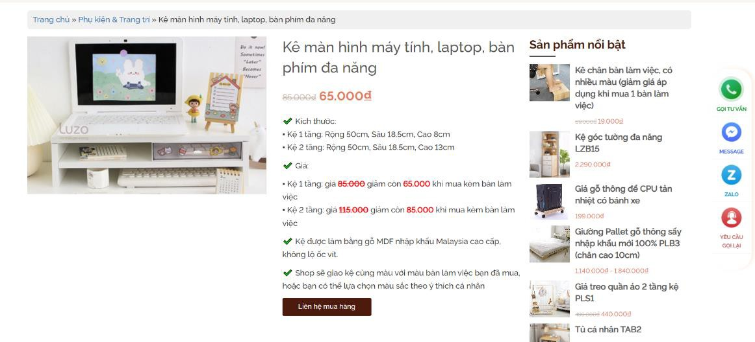
Khảo sát
Website kinh doanh đồ nội thất Luzo
https://luzo.vn/

Slide 7
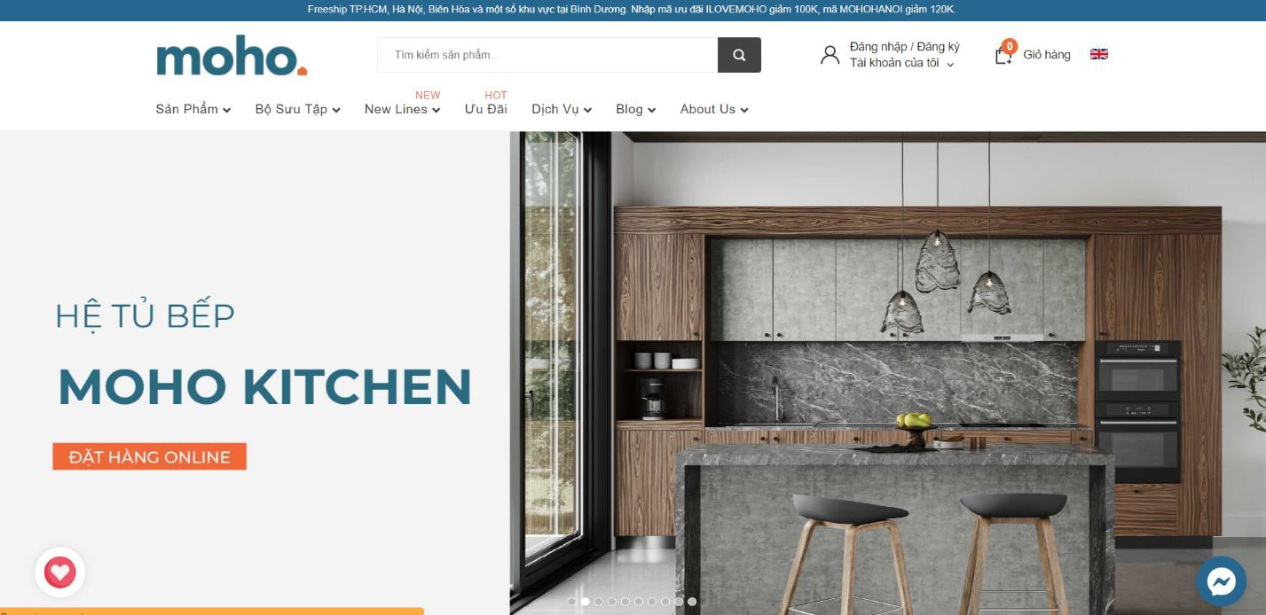
Khảo sát
Website kinh doanh đồ nội thất Moho
https://moho.com.vn/

Slide 8
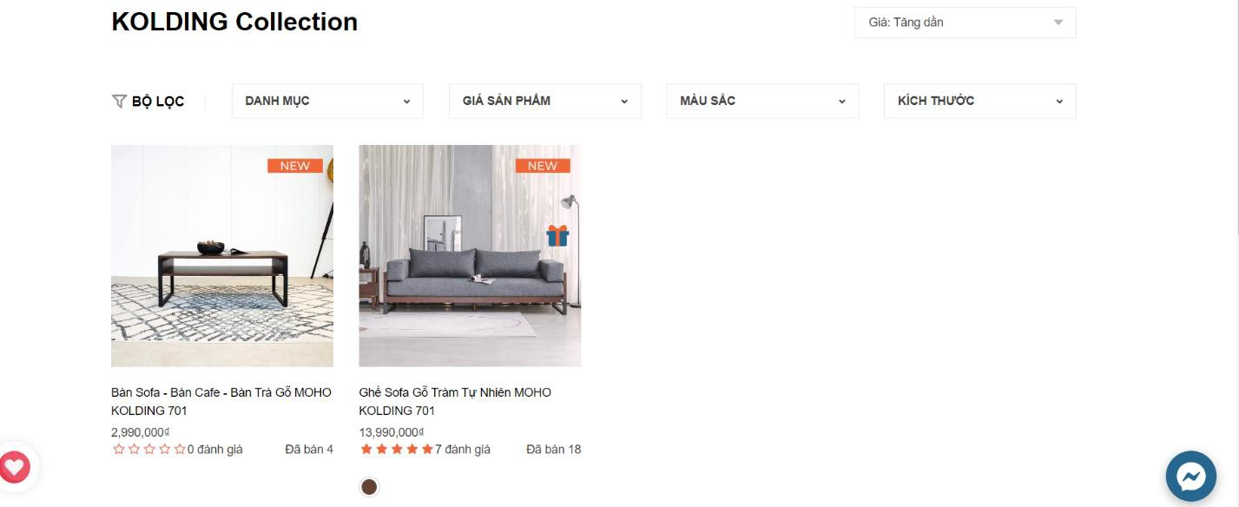
Khảo sát
Website kinh doanh đồ nội thất Moho
https://moho.com.vn/

Slide 9
Cơ sở lý thuyết
MongoDB
MERN Stack được biết đến là tổ hợp các famework nổi tiếng được viết trên nền tảng javascript. Các famework này hoàn toàn miễn phí và đã đươc open source và được lập trình viên trên khắp thế giới tin tưởng sử dụng nhờ hiệu năng cao và chi phí thấp.
Là một noSQL database hot nhất hiện nay. MongoDB thường đi với Mongoose – một library để giao tiếp với MongoDB dễ dàng hơn.
Node.js
Là một nền tảng được xây dựng trên V8 JavaScript Engine – trình thông dịch thực thi mã JavaScript, giúp xây dựng các ứng dụng web một cách đơn giản và dễ dàng mở rộng.
Express
Là web framework được xây dựng bằng Javascript chạy trên nền Node.js. Nó hỗ trợ thêm nhiều tính năng cần có của một web framewok như: routing, middlewares, template engines, v.v…
React
Là thư viện frontend được viết bằng Javascript, nó là sản phẩm của Facebook đang khá phổ biến hiện nay.

Slide 10

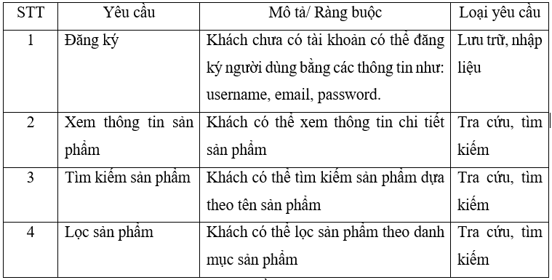
Mô hình hóa yêu cầu
Yêu cầu chức năng nghiệp vụ
Khách

Slide 11
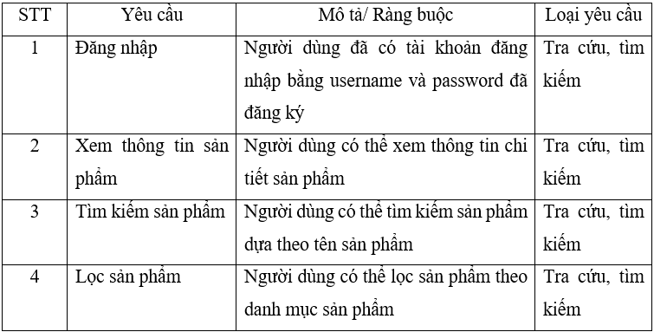
Mô hình hóa yêu cầu
Yêu cầu chức năng nghiệp vụ
Người dùng

Slide 12
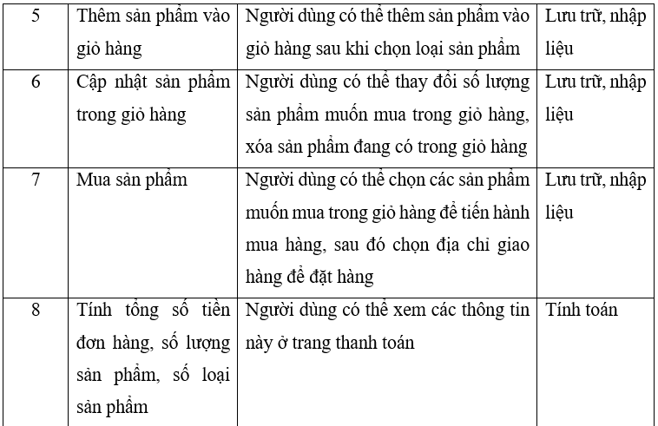
Mô hình hóa yêu cầu
Yêu cầu chức năng nghiệp vụ
Người dùng

Slide 13
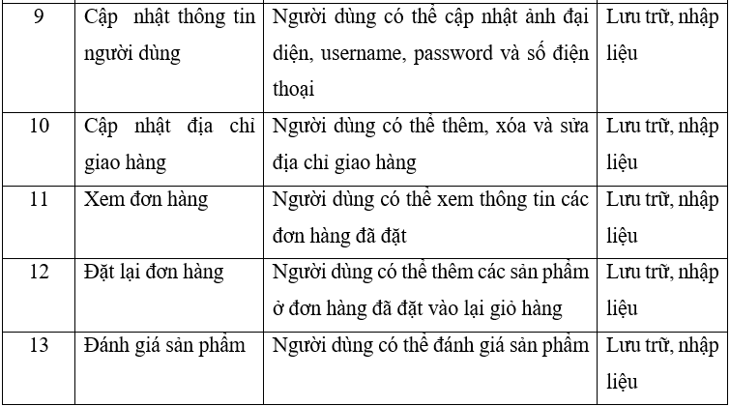
Mô hình hóa yêu cầu
Yêu cầu chức năng nghiệp vụ
Người dùng

Slide 14
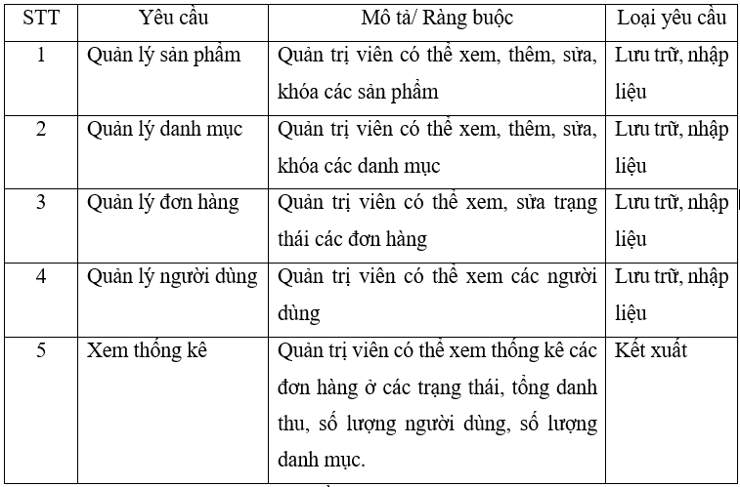
Mô hình hóa yêu cầu
Yêu cầu chức năng nghiệp vụ
Quản trị viên

Slide 15
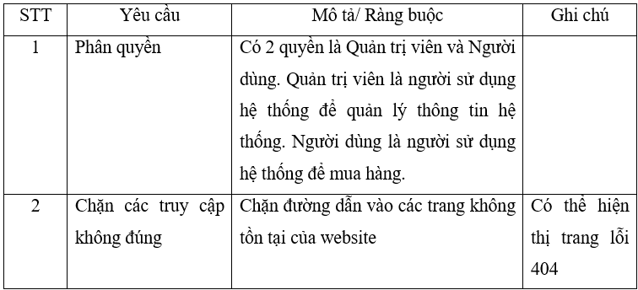
Mô hình hóa yêu cầu
Yêu cầu chức năng hệ thống

Slide 16
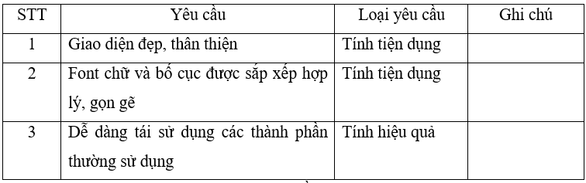
Mô hình hóa yêu cầu
Yêu cầu phi chức năng

Slide 17
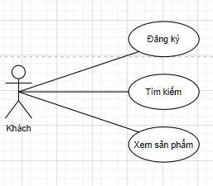
Phân tích thiết kế hệ thống
Lượt đồ Use case

Slide 18
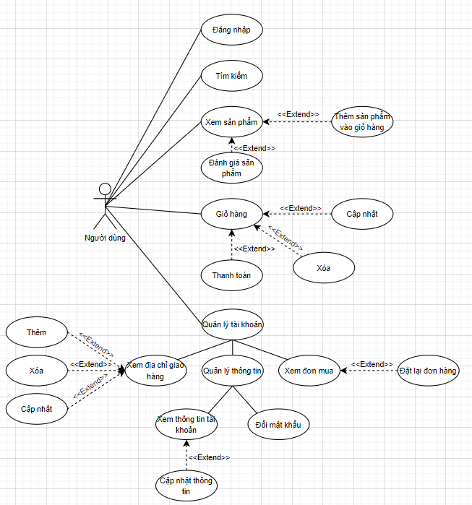
Phân tích thiết kế hệ thống
Lượt đồ Use case

Slide 19
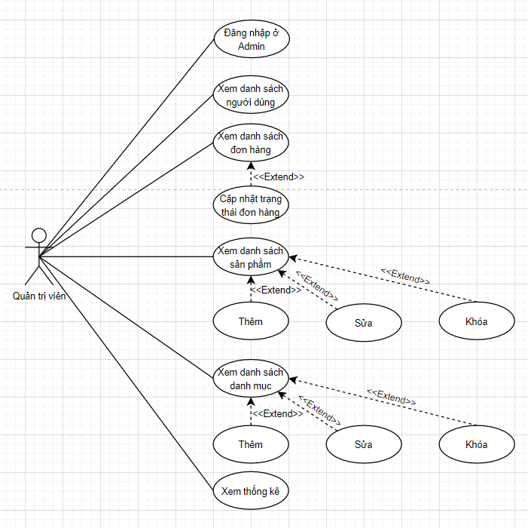
Phân tích thiết kế hệ thống
Lượt đồ Use case

Slide 20
Cảm ơn thầy đã lắng nghe!

